Slide 1
Отечественная война 1812 года

Slide 2
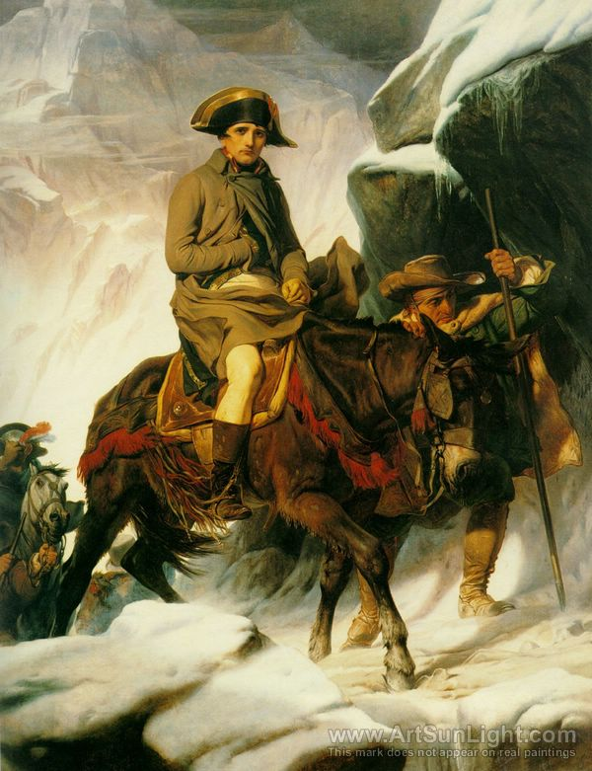
Наполеон Бонапарт

Slide 3
“Если я возьму Киев, я буду держать Россию за ноги. Если я захвачу Петербург, я возьму Россию за голову. Если я займу Москву, я поражу Россию в самое сердце”.

Slide 4
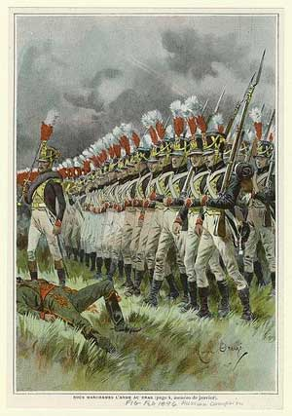

Slide 5
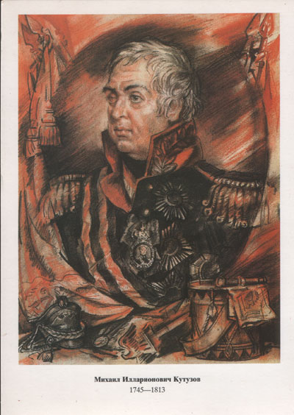
Михаил Илларионович Кутузов

Slide 6
Село Бородино 110 км от Москвы 26 августа 1812 года 6 часов утра

Slide 7
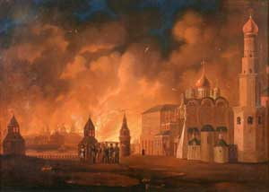
2 сентября
1812 года –
пожар в Москве

Slide 8
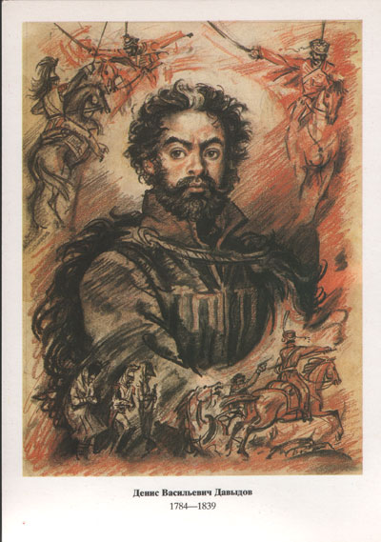

Slide 9
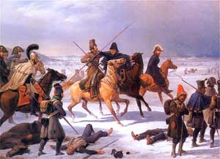
Сильные морозы и
отступление
французов

Slide 10
Декабрь 1812 года - победа России

Slide 11
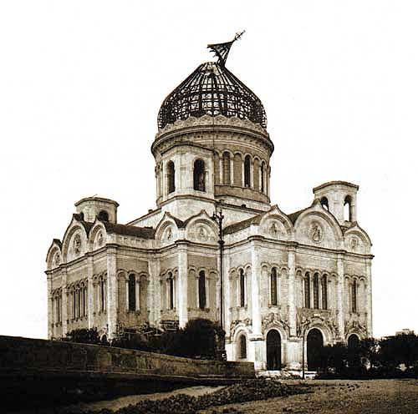

Slide 12
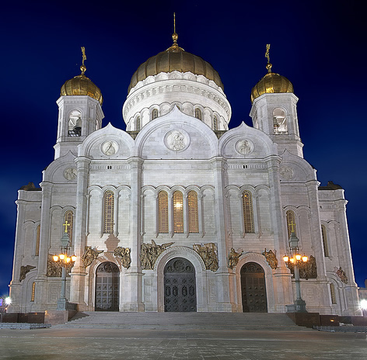

Slide 13
Спасибо за внимание

